Slide 1
PPT
测试

Slide 2
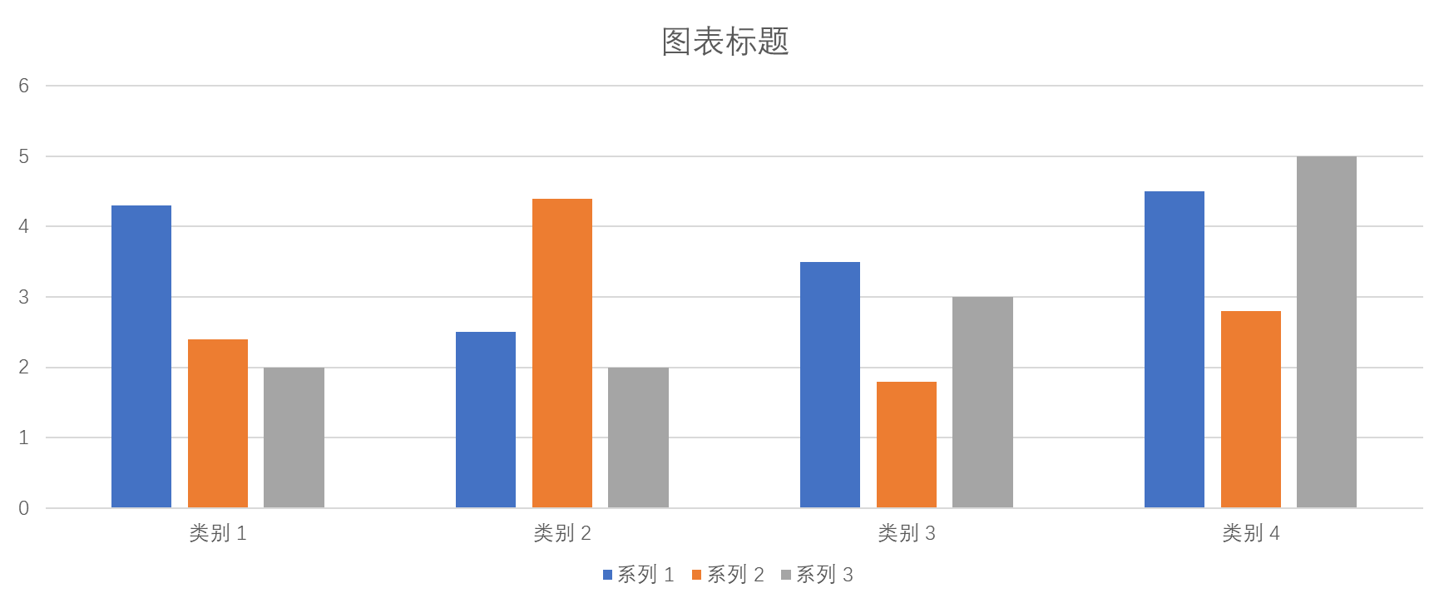

Slide 3
项目1 | 多家国际物流公司可作为供应商备份 基本逻辑和大规模逻辑加载方式说明 物流公司人员备份 提供硬件看门狗监控CPU的运行，， | ，提供LSW芯片的软件检测功能，提供对FPGA的检测功能 | 支持对最小系统的装备测试和上电测试。 | 本地3个海关口可备份
项目2 | 支持FLASH、FPGA等可编程器件在线加载 | 你——只有你——了解这些星星与众不同的含义…… | 他说，“我付了25荷兰盾，也就是11美元（约合人民币68元）。”

Slide 4
